Slide 1
３．専門業者による緊急消毒事例
＊患者減少によりコロナ病棟から一般病棟に戻す際の
総合病院の消毒
＊陽性者ご葬儀後、濃厚接触者参列が判明した際の
葬儀場の消毒

Slide 2
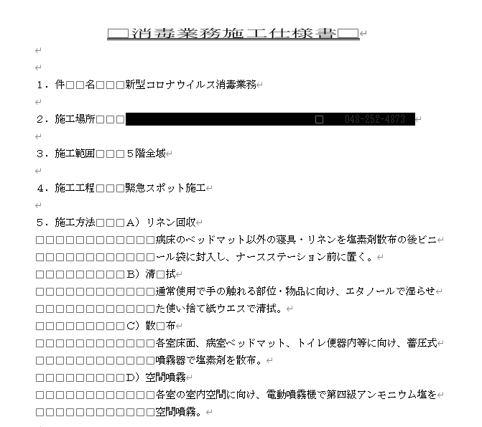
＊4種作業を併用

Slide 3
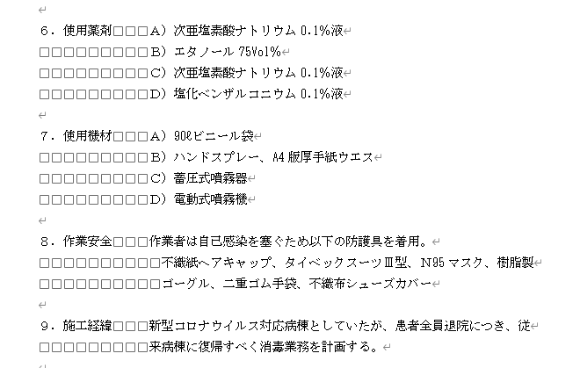

Slide 4
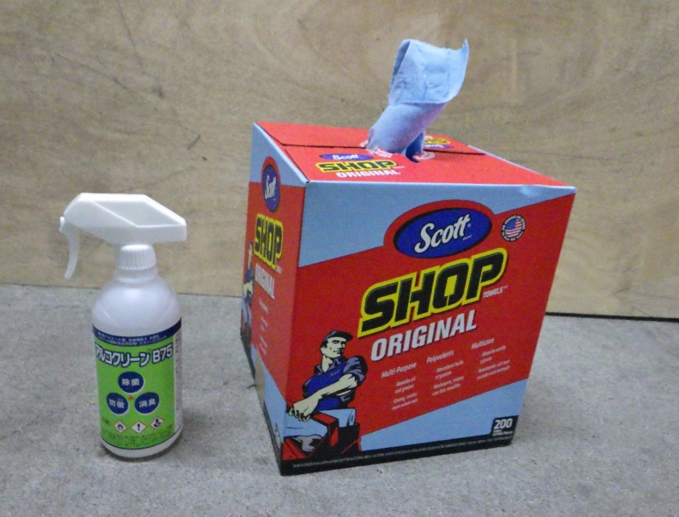
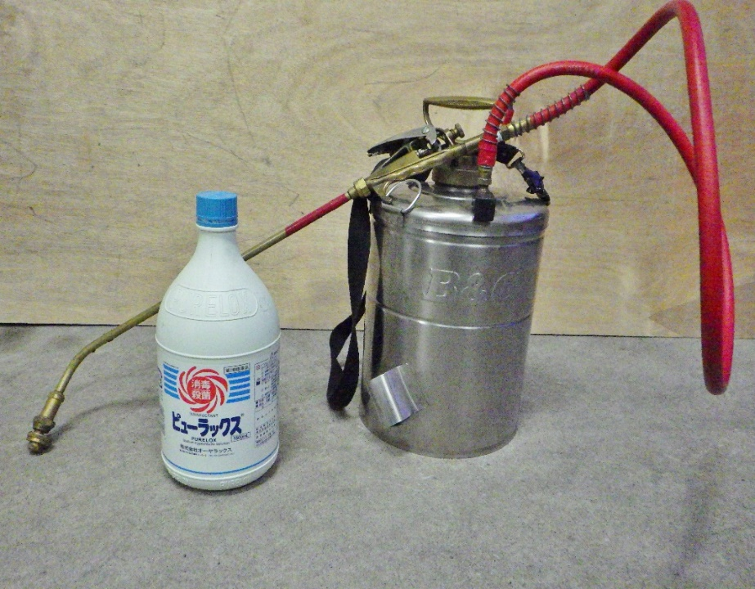
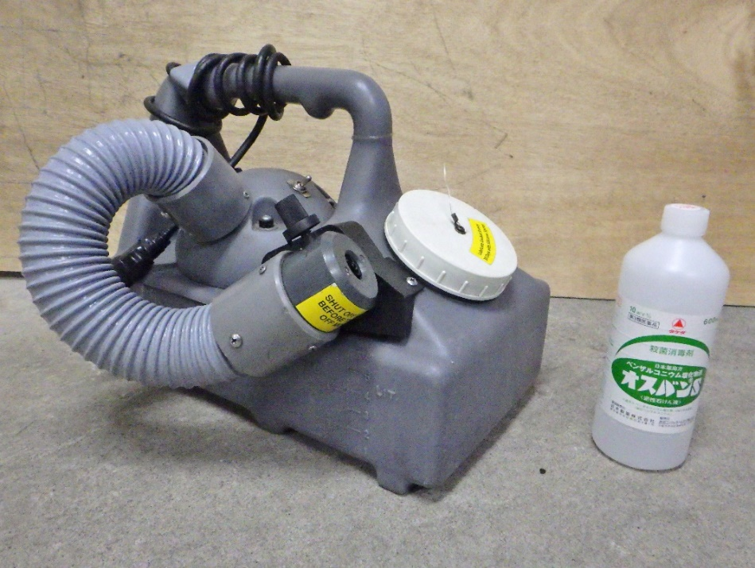
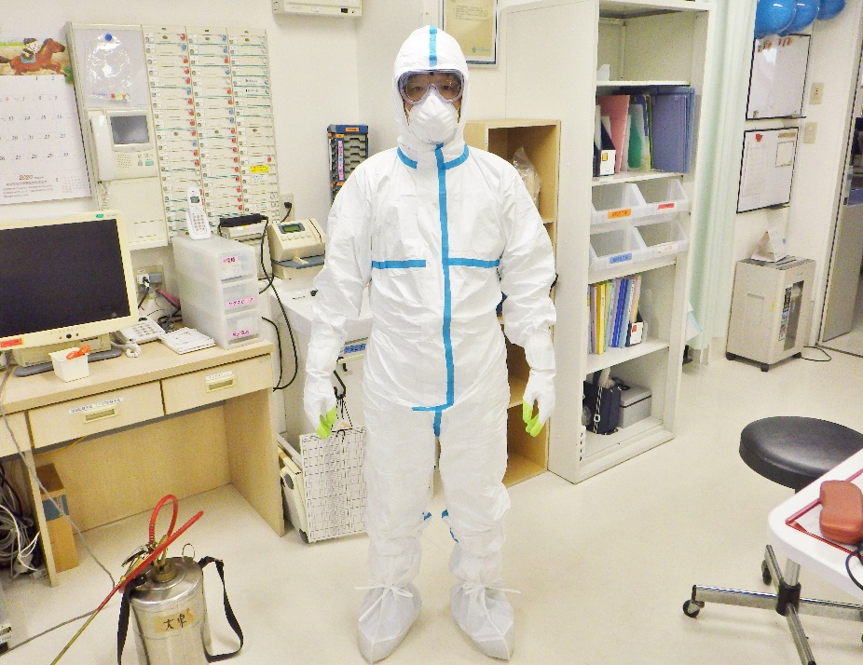
清拭用：エタノール、紙ウエス
散布用：塩素剤、噴霧器
空間噴霧用：逆性せっけん液
電動ミスト機
作業者防護服：気密性ツナギ服
他7種防護具着用

Slide 5
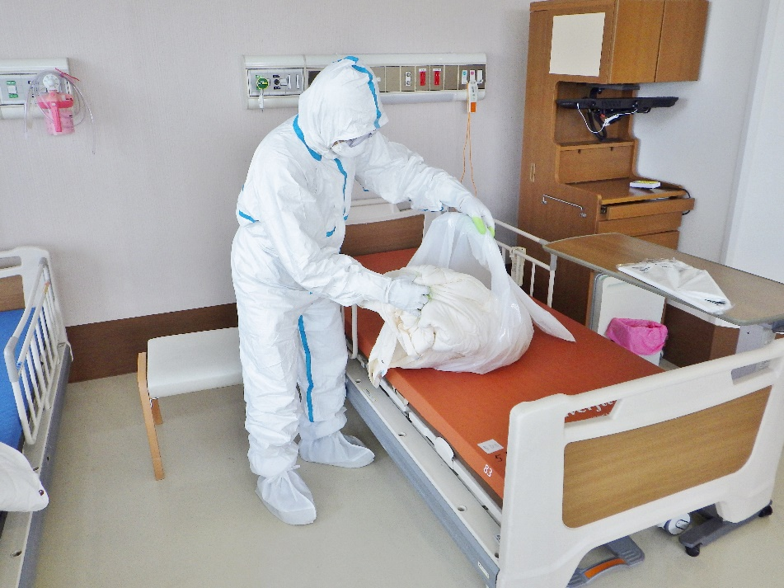
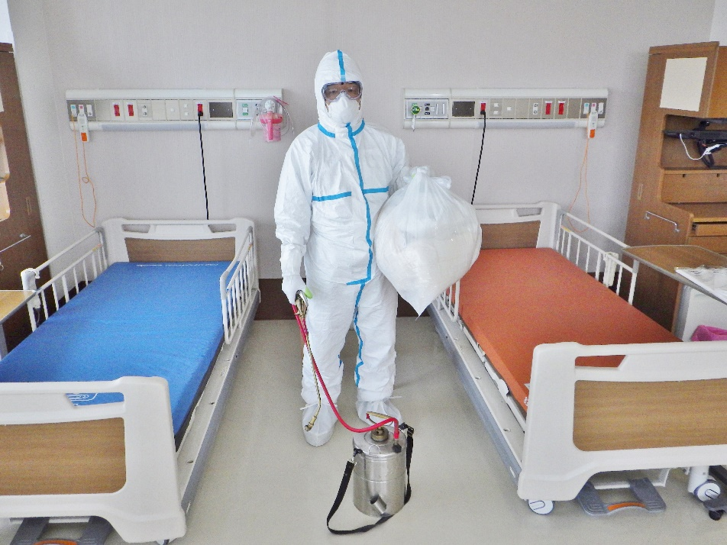
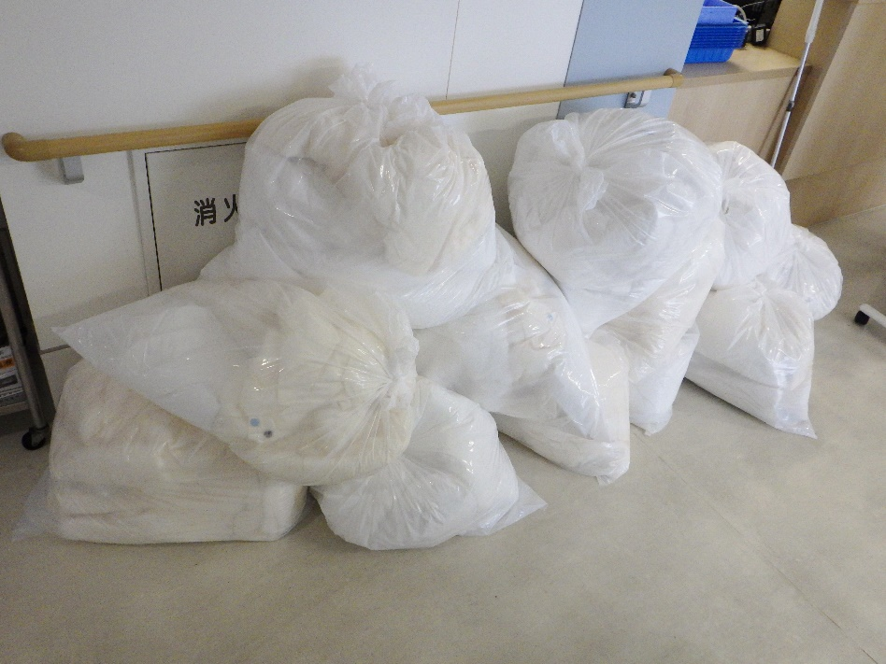
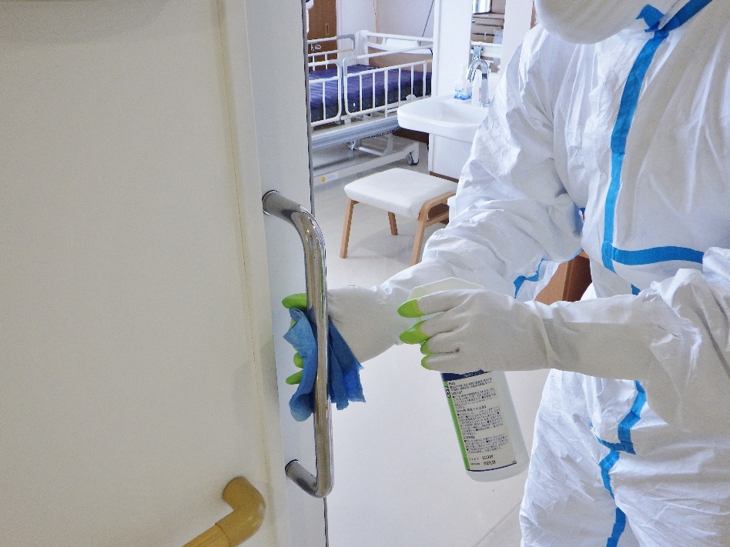
リネン回収
リネン回収（二重ビニール袋封入）
リネン回収（廃棄は病院による）
清拭：ドアバー

Slide 6
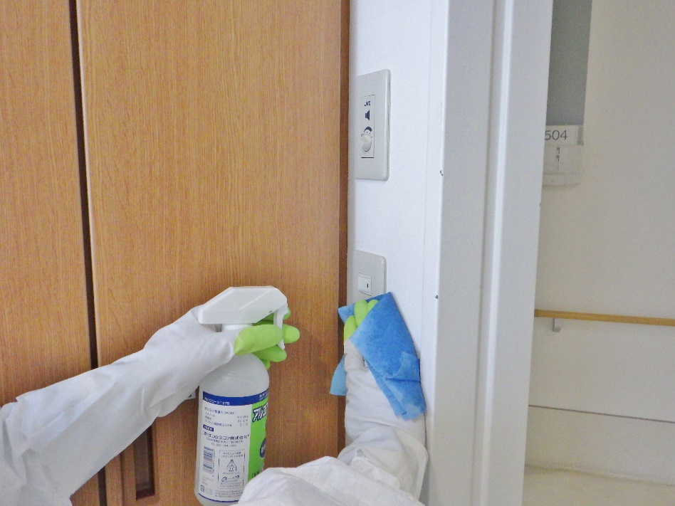
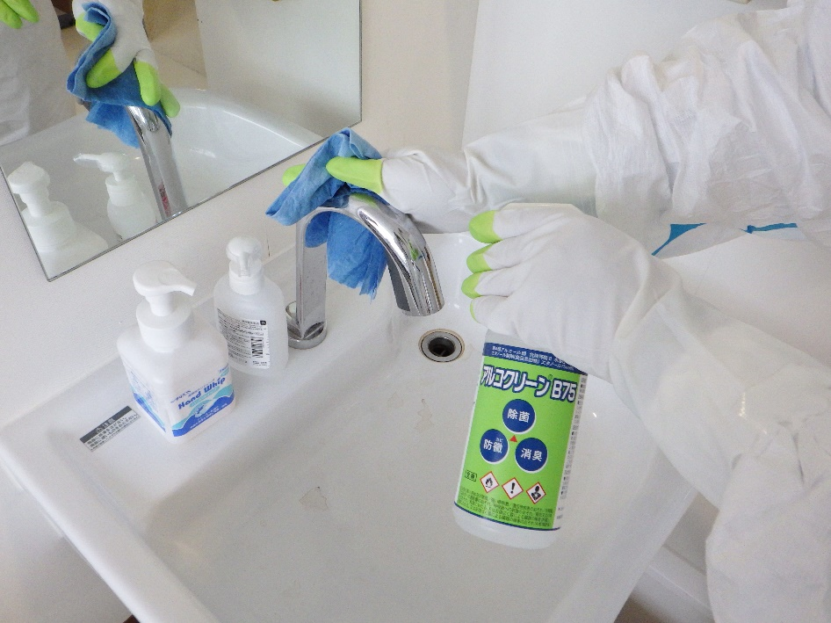
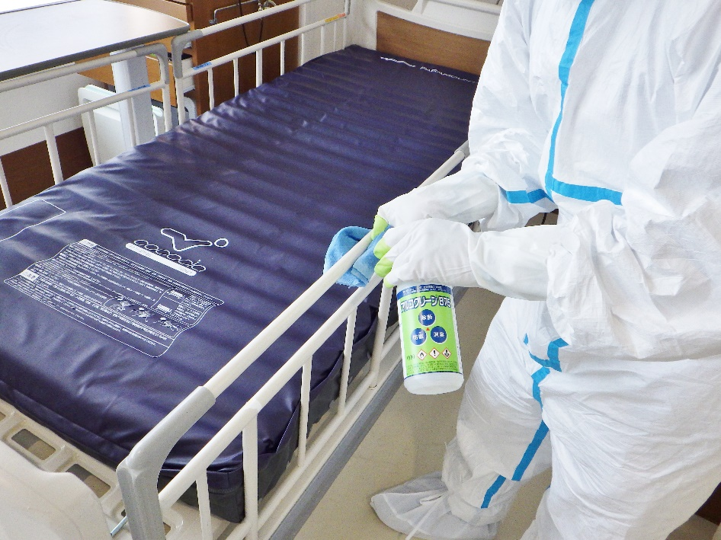
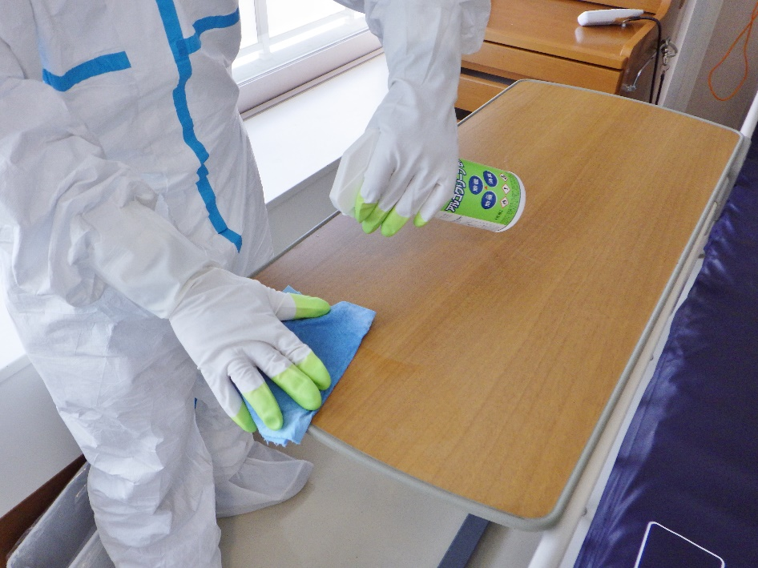
清拭：照明スイッチ
清拭：洗面台水栓
清拭：ベッド柵
清拭：サイドテーブル

Slide 7
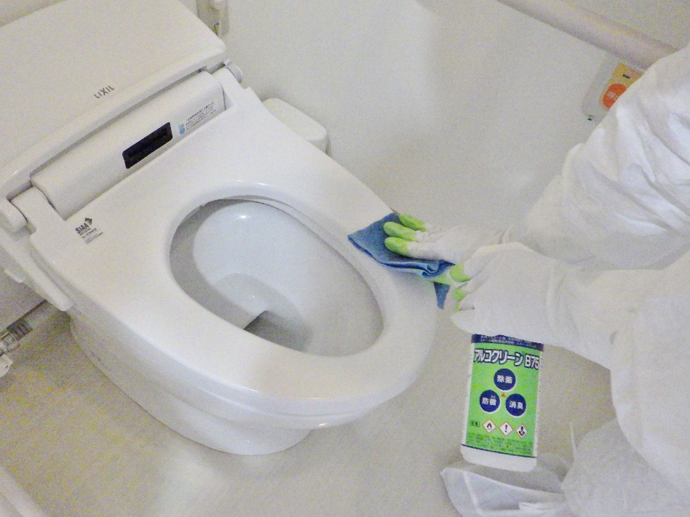
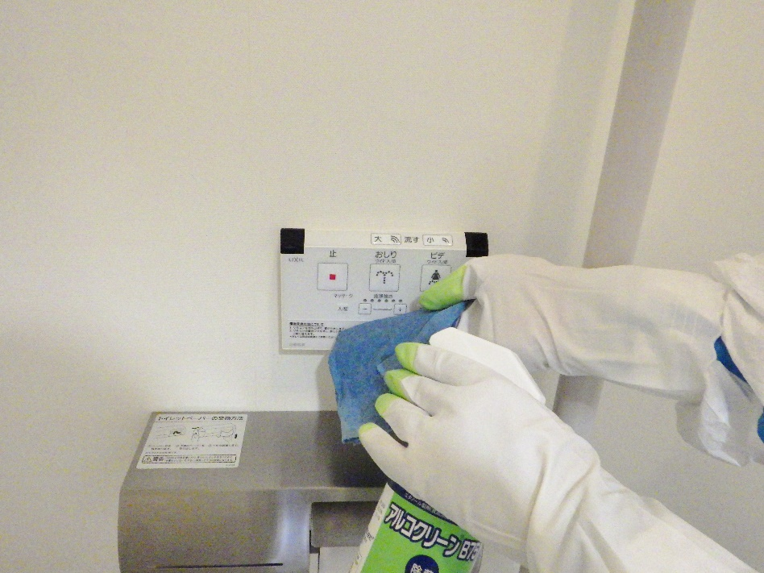
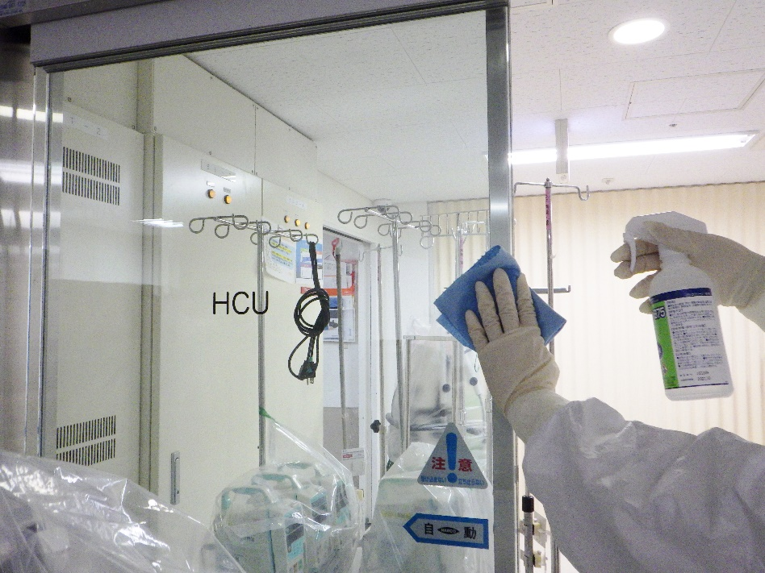
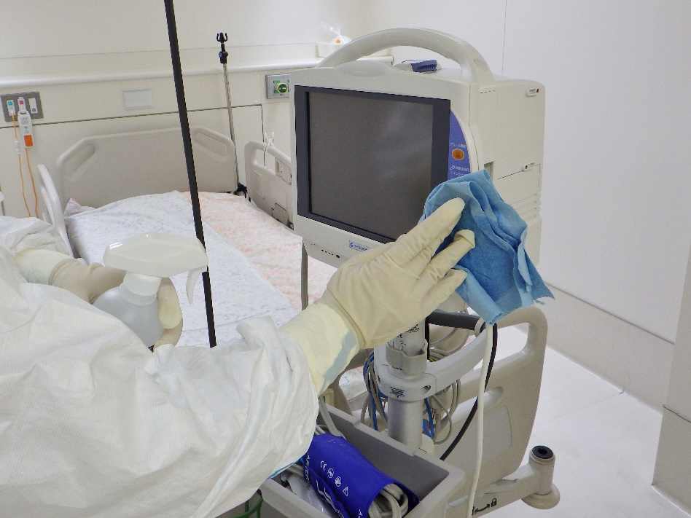
清拭：便座
清拭：トイレ操作部
清拭：自動ドア
清拭：医療機器

Slide 8
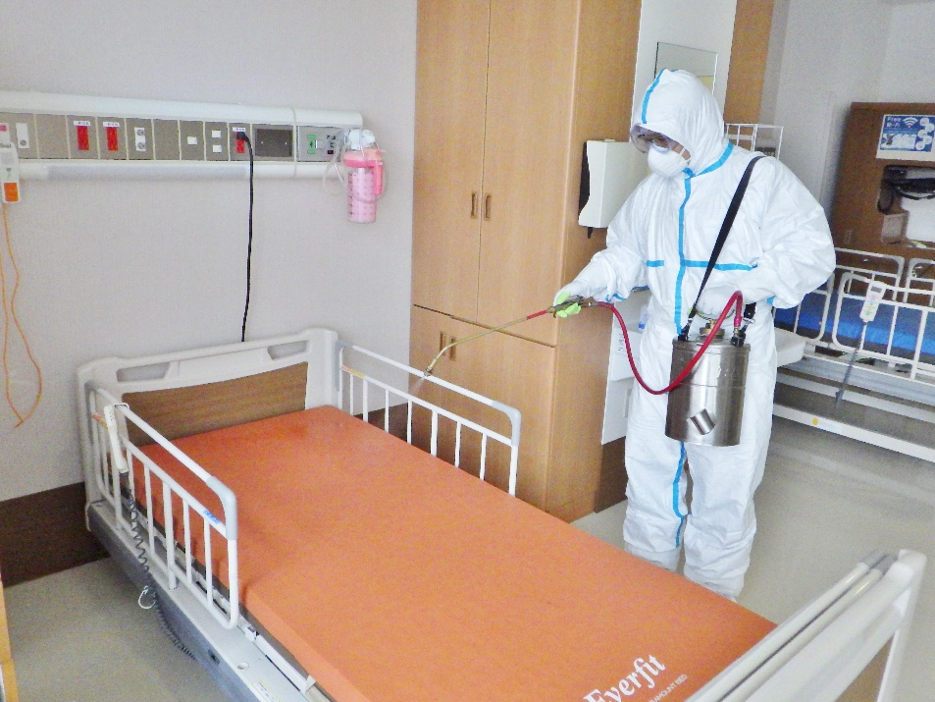
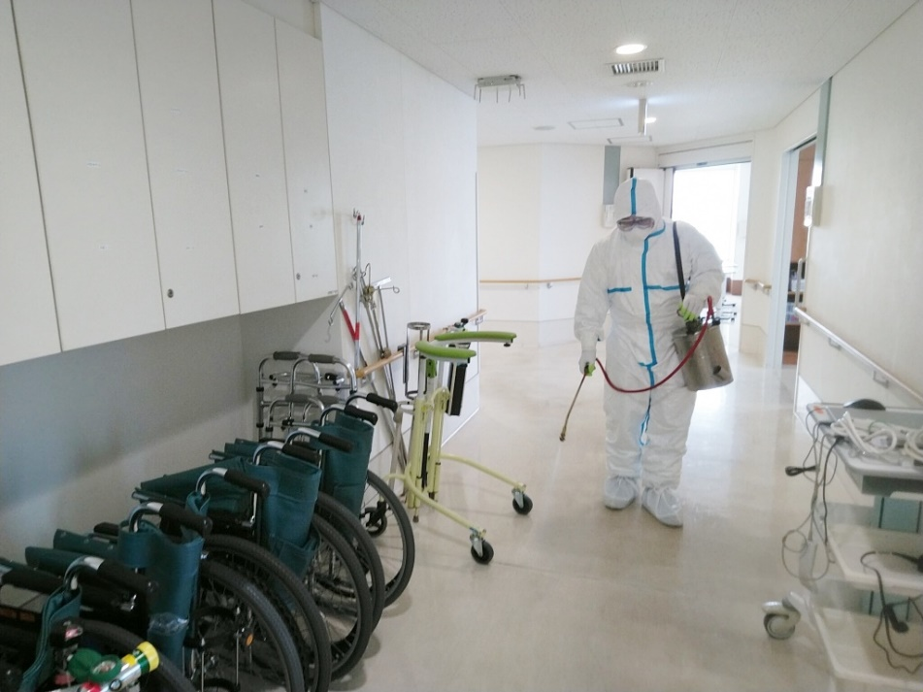
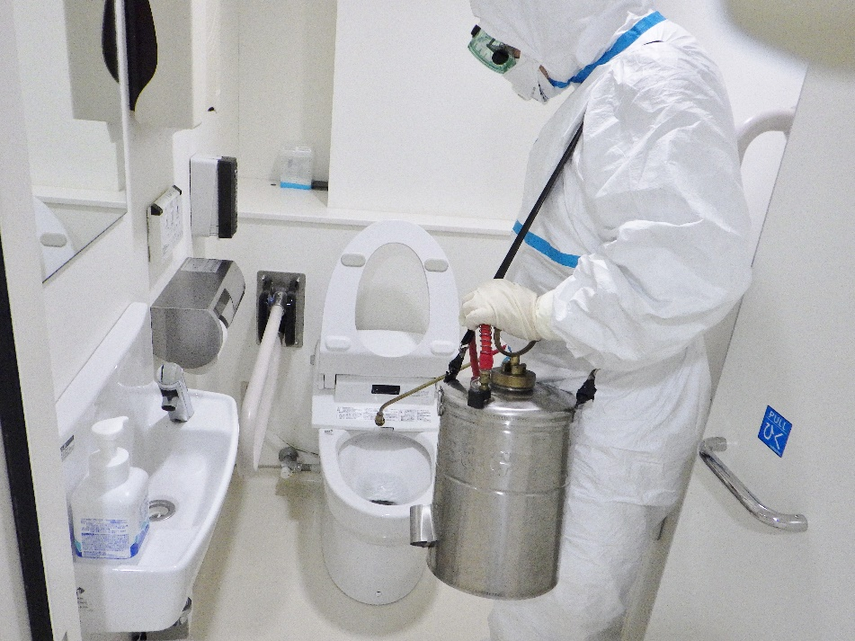
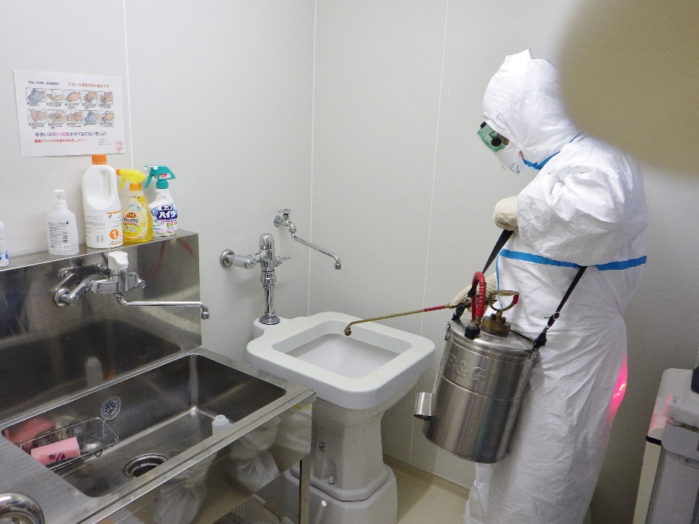
散布：ベッドマット
散布：廊下
散布：便器内
散布：汚水処理台

Slide 9
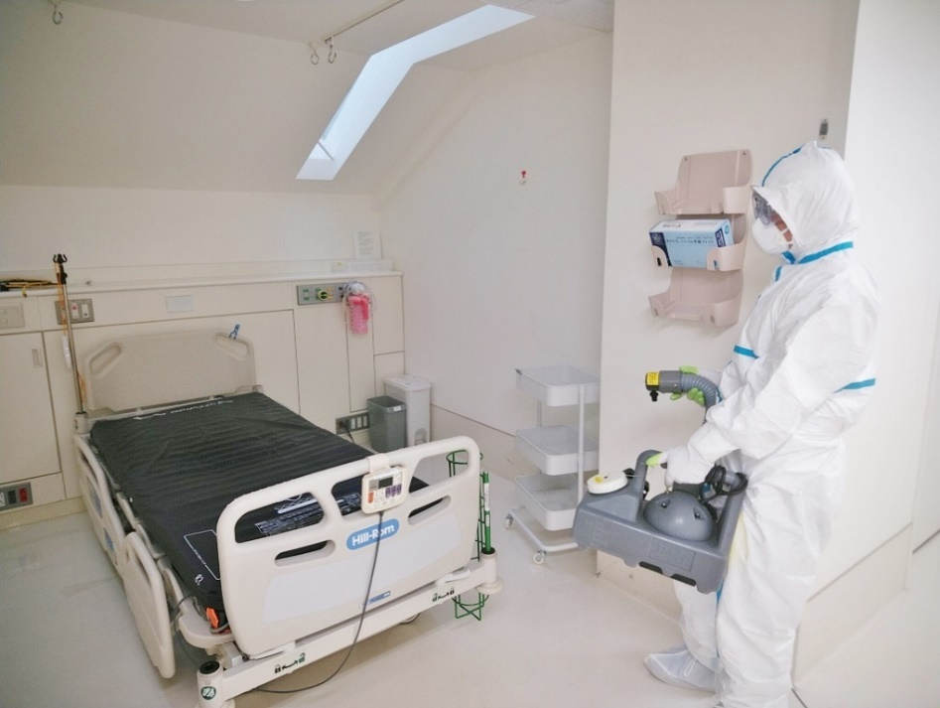
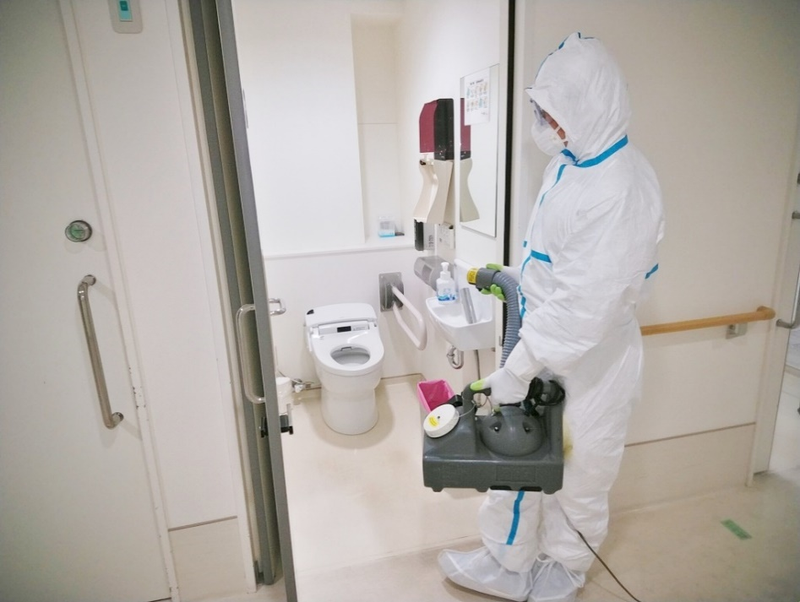
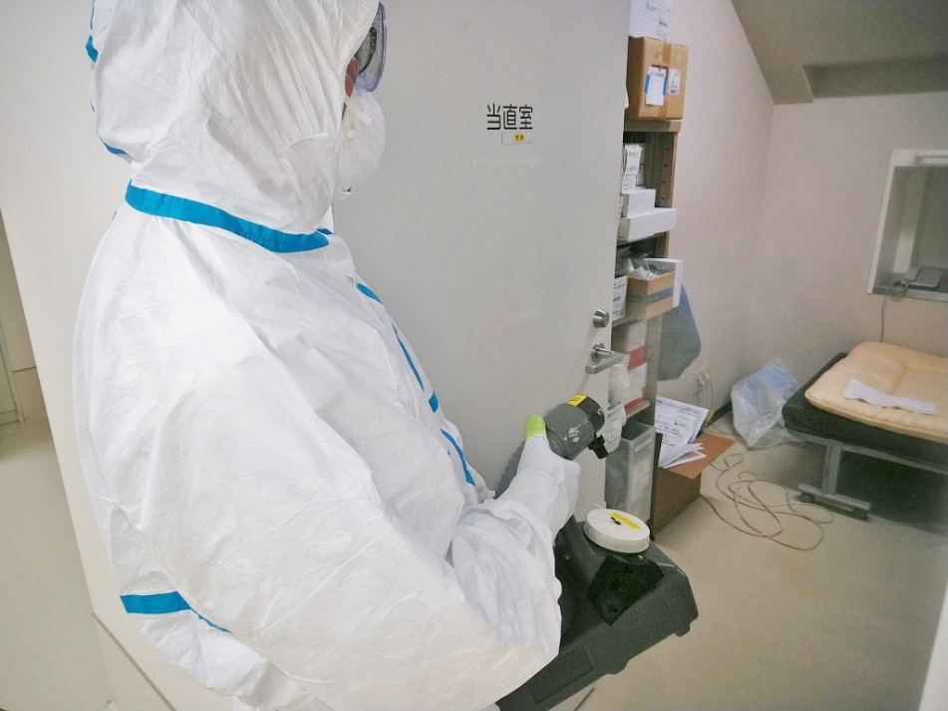
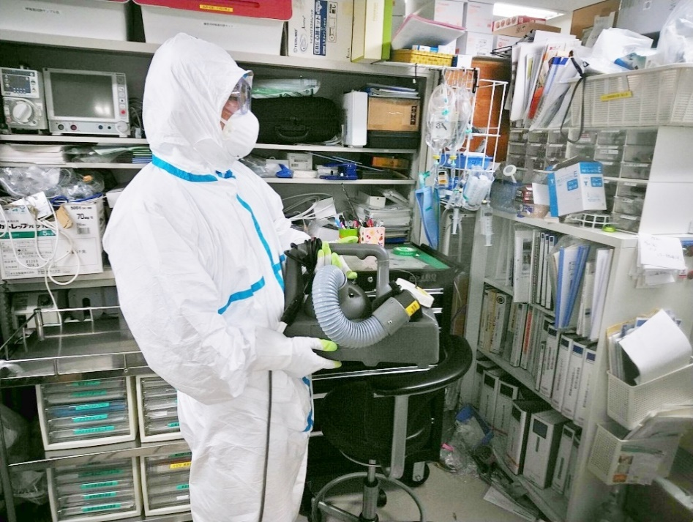
空間噴霧：病室
空間噴霧：トイレ
空間噴霧：当直室
空間噴霧：カンファレンス室

Slide 10
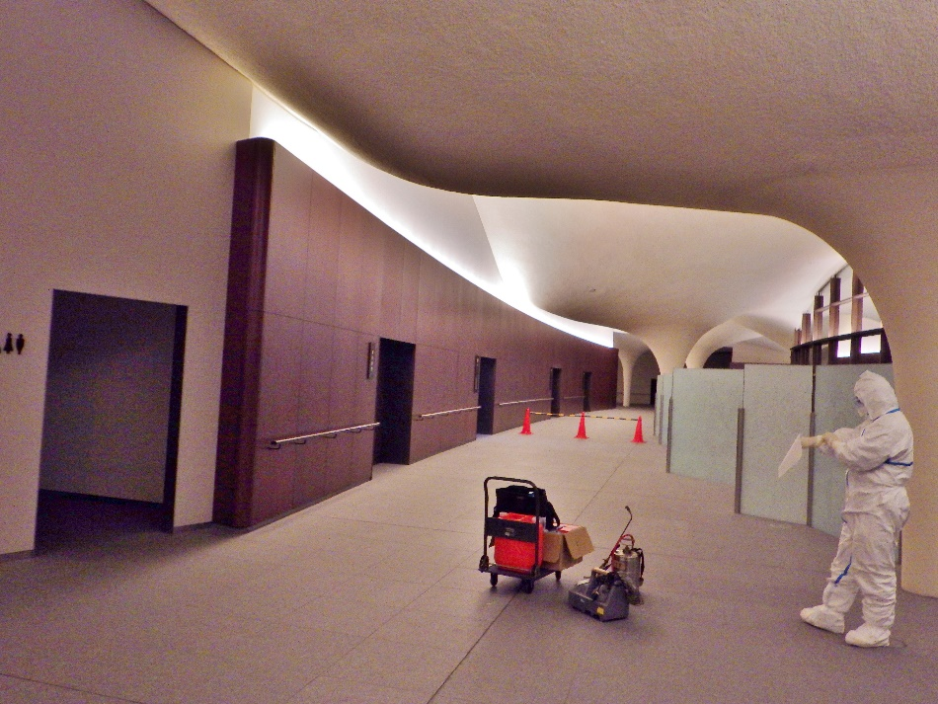
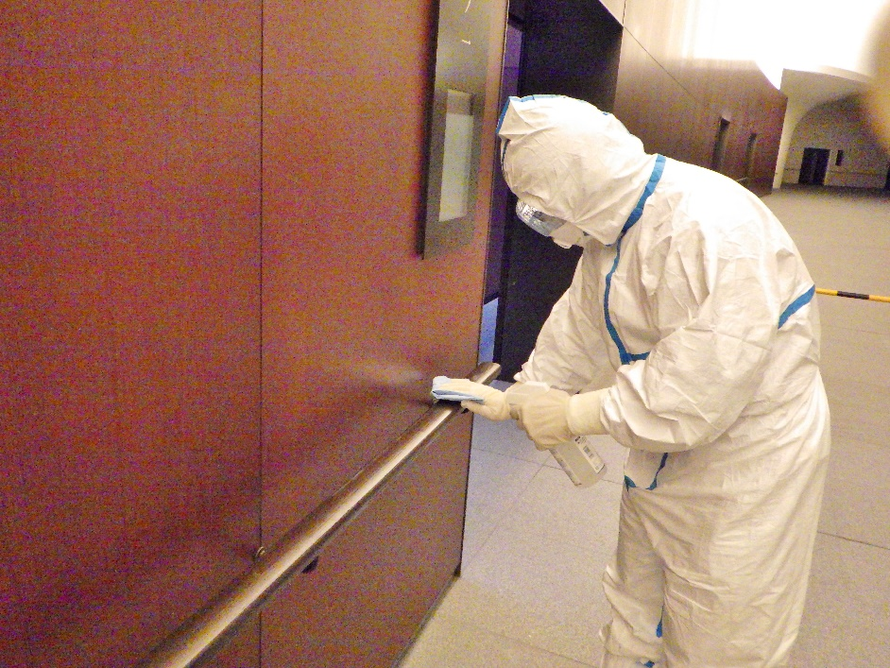
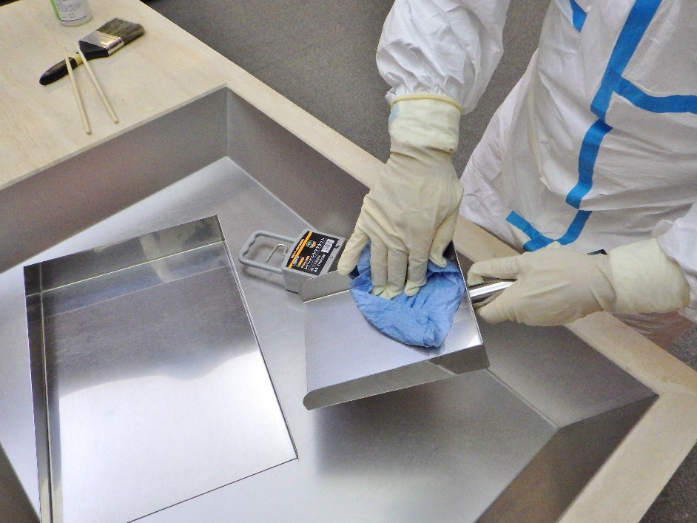
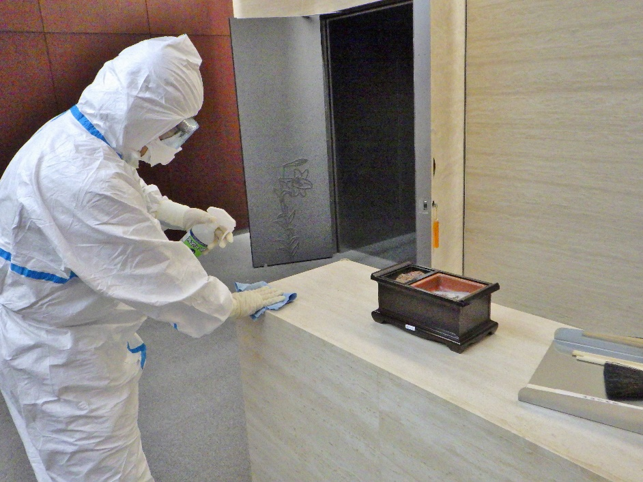
作業準備：三角コーンまでが消毒
必要区域（濃厚接触者利用範囲）
清拭：ロビー手摺り
清拭：収骨台
清拭：焼香台

Slide 11
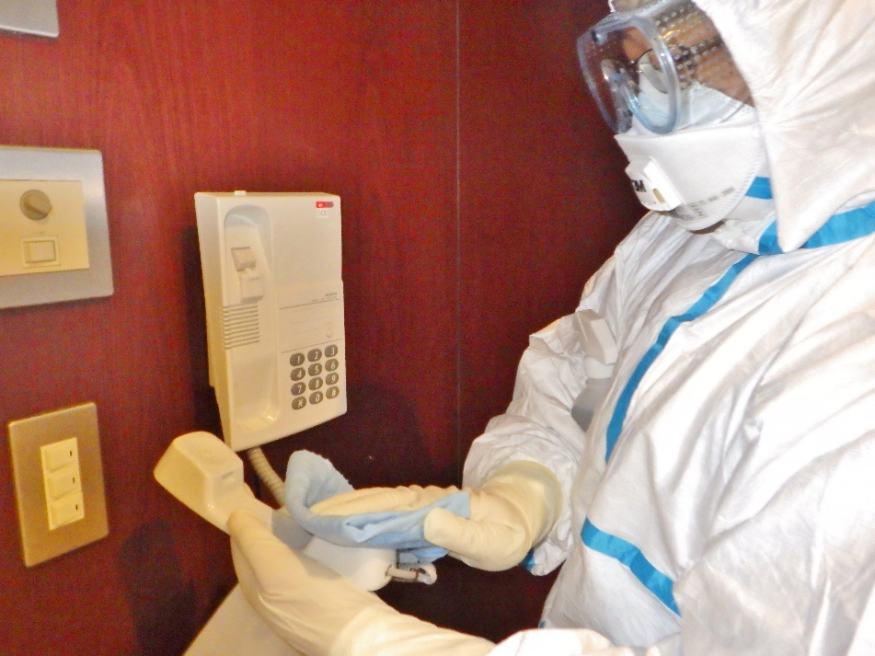
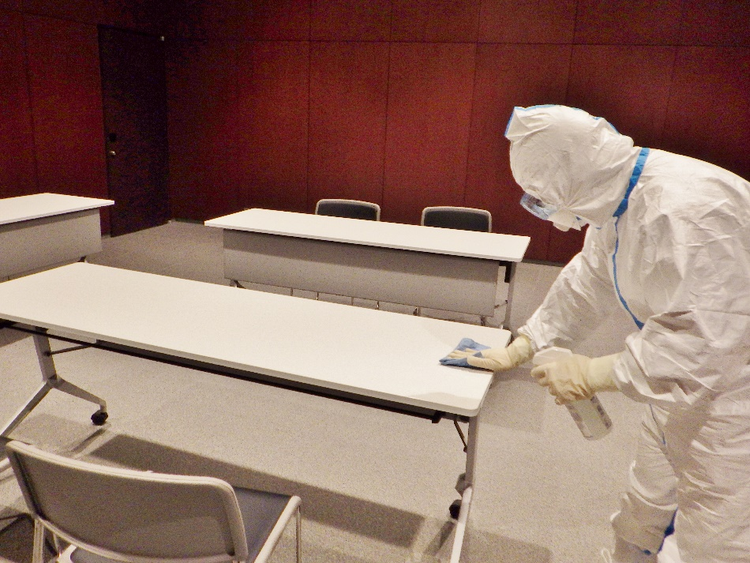
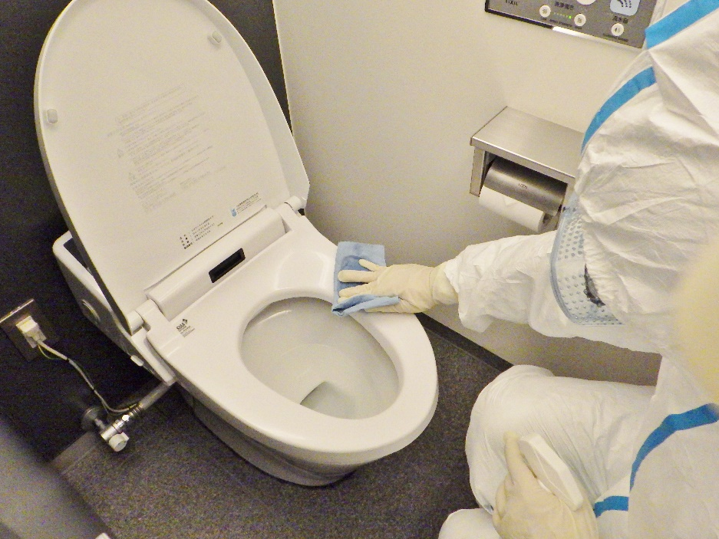
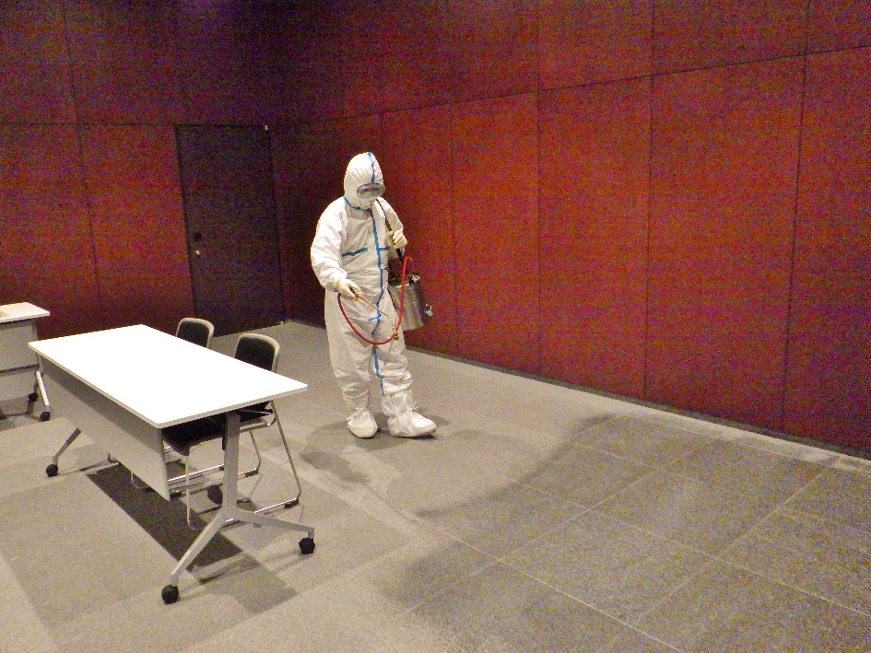
清拭：控室電話
清拭：控室机
清拭：便座
散布：控室

Slide 12
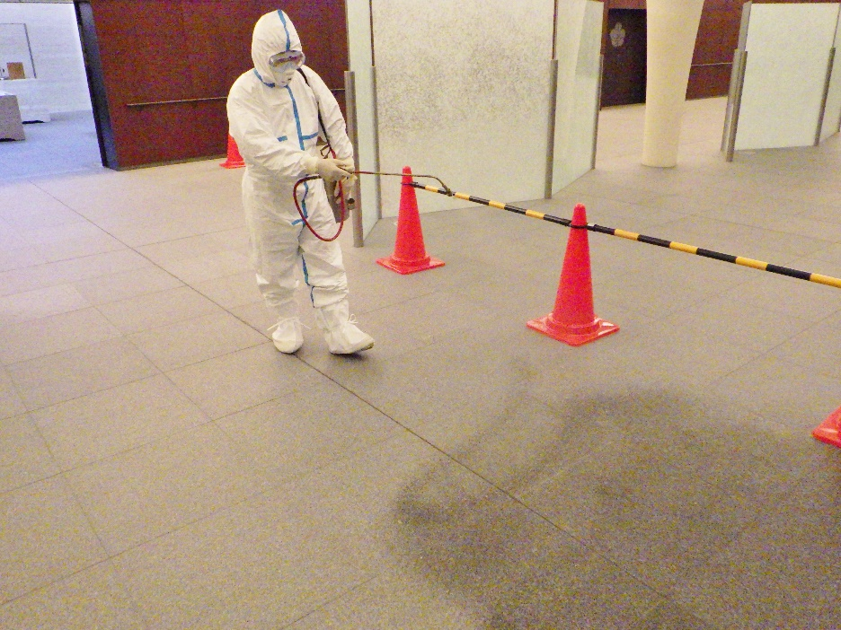
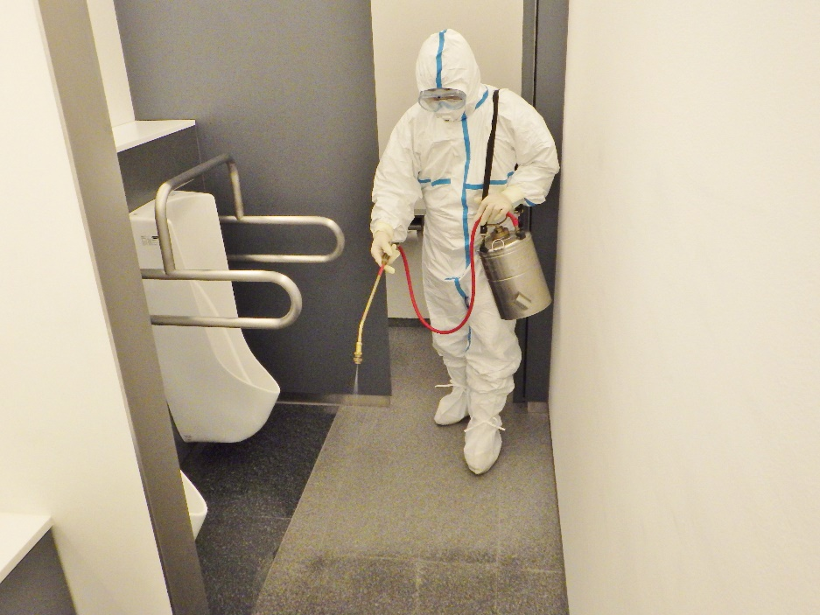
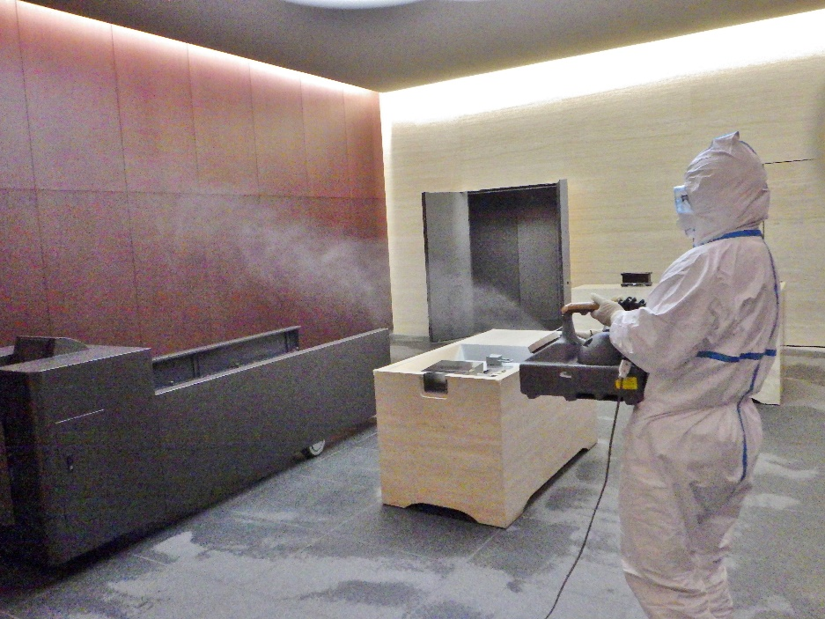
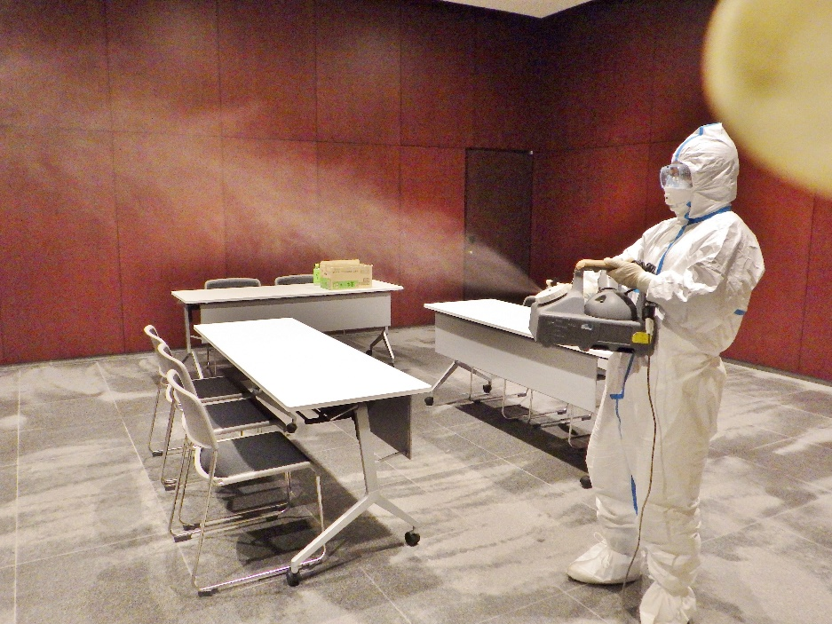
散布：ロビー
散布：トイレ
空間噴霧：収骨室
空間噴霧：控室

Slide 13
ご覧いただき有難うございました。
＜埼玉県ペストコントロール協会＞
TEL：０４８－８５４－２８９０

